Slide 1


R2
Платформа автоматизации градостроительного и архитектурного проектирования

Slide 2
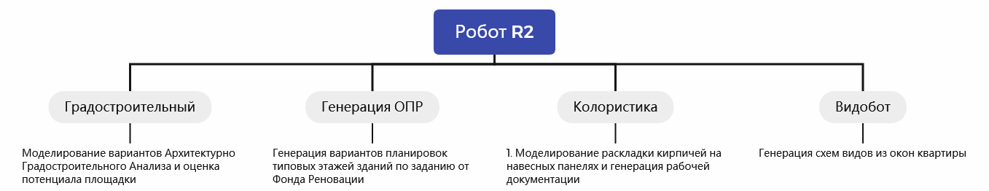

Модули продукта

Slide 3
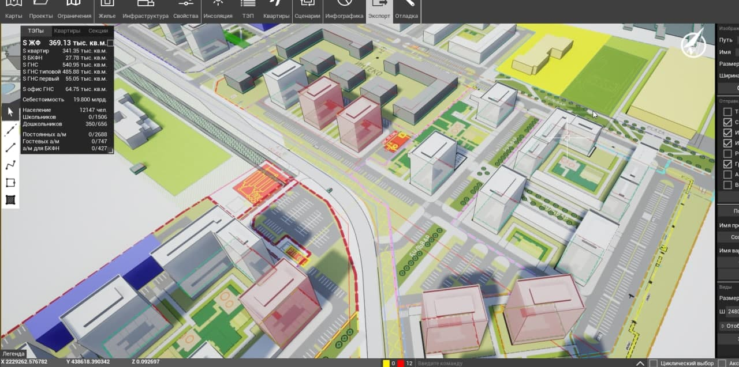
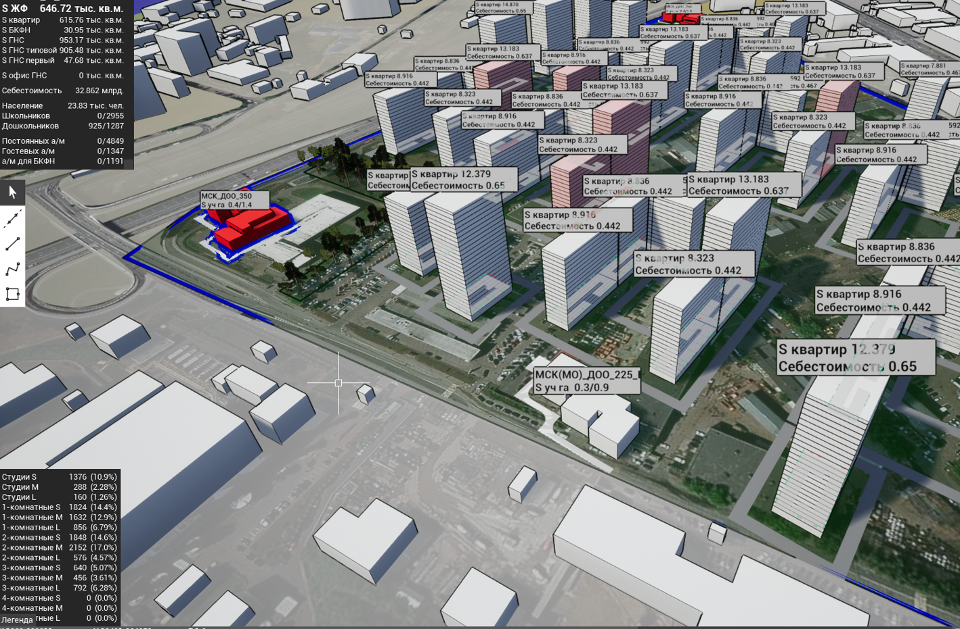
R2. Градостроительный Описание
Модуль предназначен для моделирования вариантов Архитектурно Градостроительного Анализа и оценки потенциала площадки. Интеграция с Civil 3D позволяет использовать модуль для проверочных расчетов инсоляции на последующих стадиях
Выполнение градостроительного анализа, с использованием подключенных геоданных (существующие здания, дороги, СЗЗ, охранные зоны и т.д.)
Автоматическая генерация вариантов размещения зданий, социальных объектов, паркингов и улично-дорожной сети по различным сценариям
Инструменты для генерации вариантов схем Генплана для Малоэтажного строительства
Возможность ручного изменения сгенерированной посадки зданий, либо создание полностью ручного варианта
Расчет ТЭП, инсоляции и статистики квартирографии для выполнения сценариев продаж
Наличие редактора типовых элементов, возможность применения нетиповых элементов
Настройка тематических визуальных схем (например, схема для Девелоперского комитета)
Видео - ГИС Видео - сценарии

Slide 4
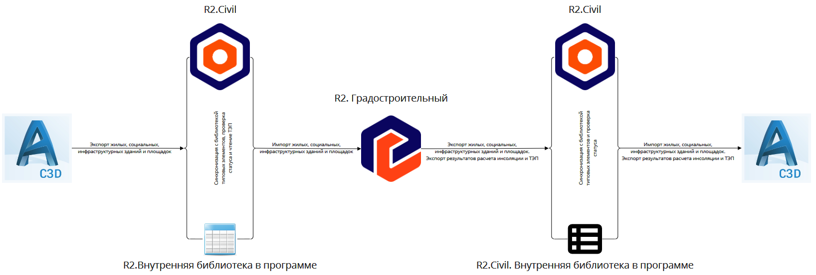
Интеграция со смежными продуктами

Slide 5
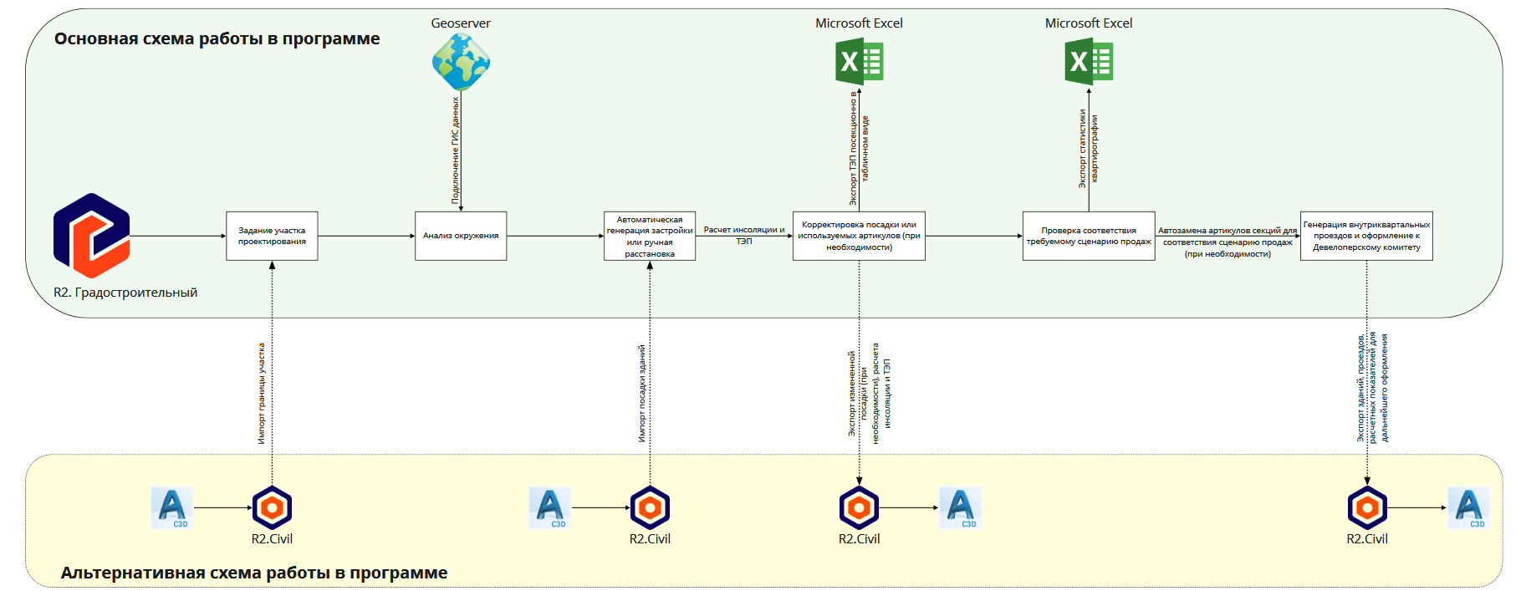
Схема процесса разработки АГА в R2

Slide 6
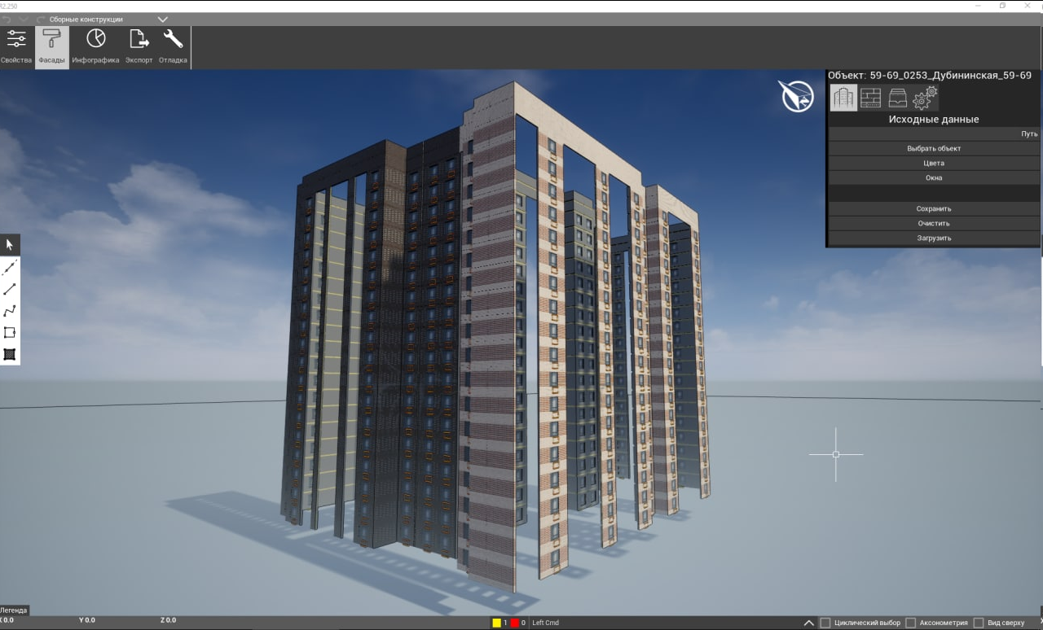
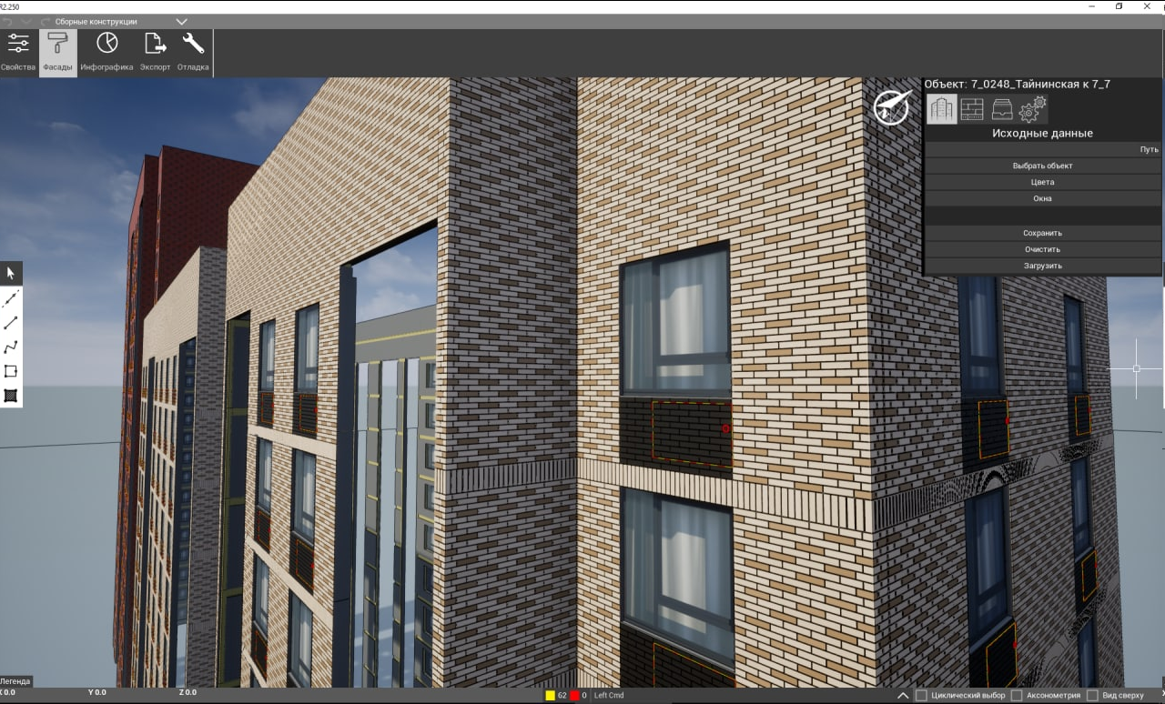
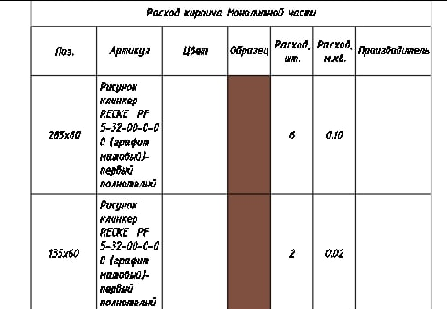
R2. Колористика Описание
Модуль предназначен для моделирования раскладки кирпичей на навесных панелях с дальнейшей генерацией рабочей документации по Архитектурно Колористическим Решениям
Импорт монтажных планов панелей и описания геометрии здания с ПИК-Панели - воссоздание модели здания с проверкой коллизий размещения панелей
База марок окон и артикулов кирпичей - использование утвержденных типоразмеров, с возможностью формирования списка для применения в проекте
Библиотеки паттернов рисунка и раскладки с возможностью редактирования и добавления новых - сокращение времени на внесение новых элементов для применения в проекте
Инструменты поиска и контроля малоиспользуемых типоразмеров, проверки баланса тыльных и лицевых сторон, равенства настроек кладки по стояку - позволяет снизить номенклатуру и неиспользуемые остатки кирпичей
Экспорт рассчитанных колористических индексов в ПИК-Панели для формирования задания ОСК
Генерация данных для автоматического формирования альбома КР (АР2) и разверток фасадов (АР5)
Краткая видеодемонстрация

Slide 7
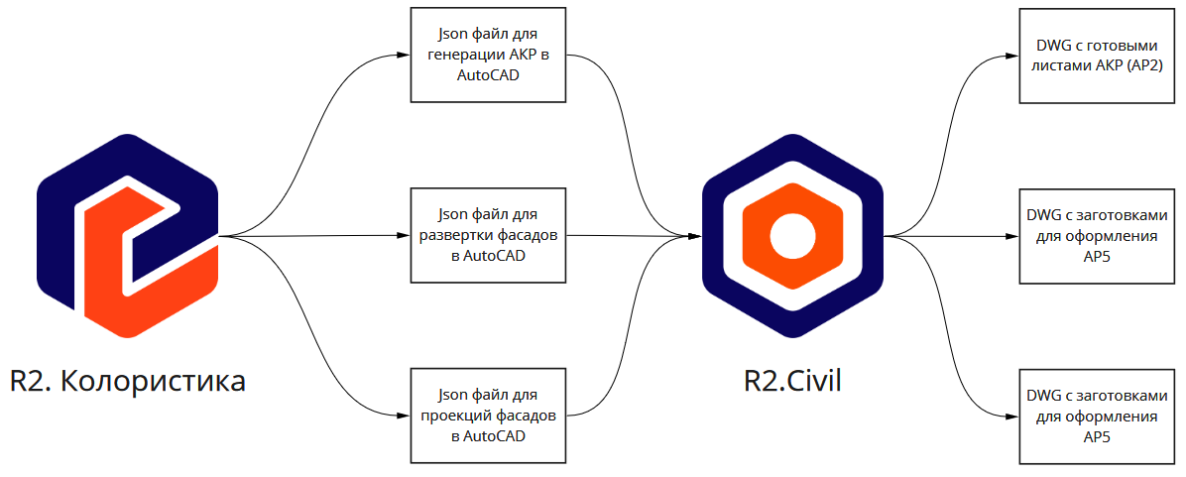
Процесс получения документации
Notes:
уцу

Slide 8
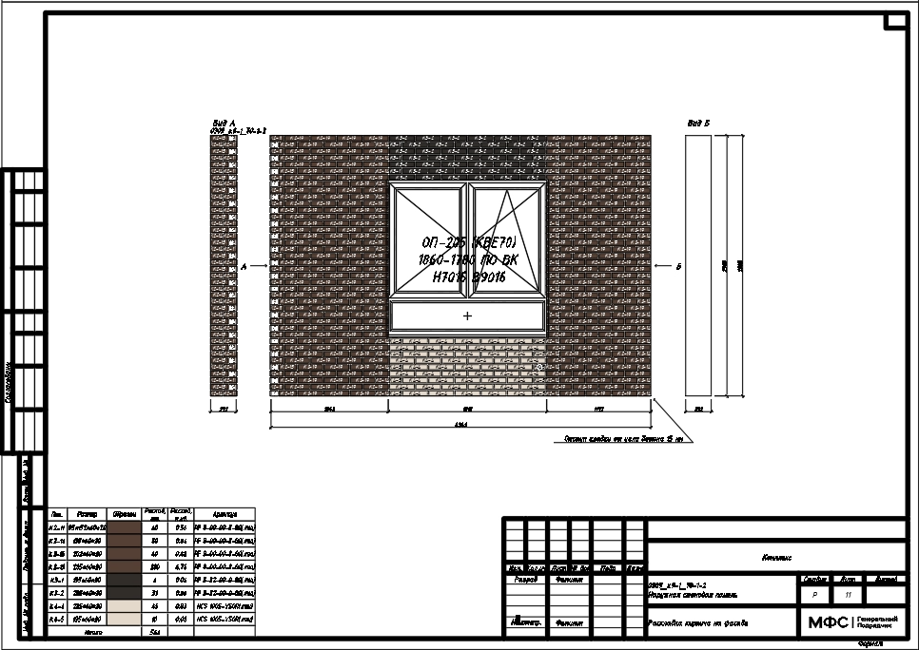
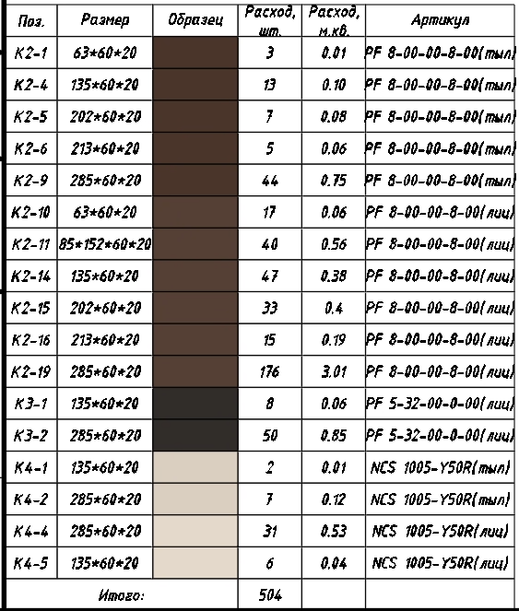
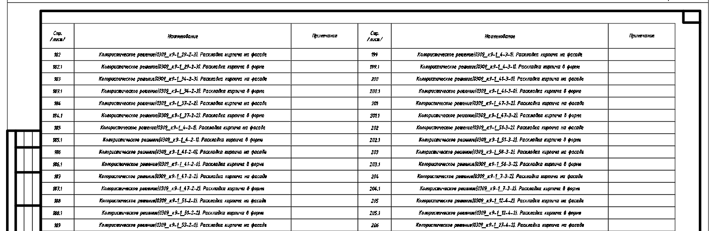
Результаты генерации из модели
Документация для АР2. Колористические решения
Notes:
уцу

Slide 9
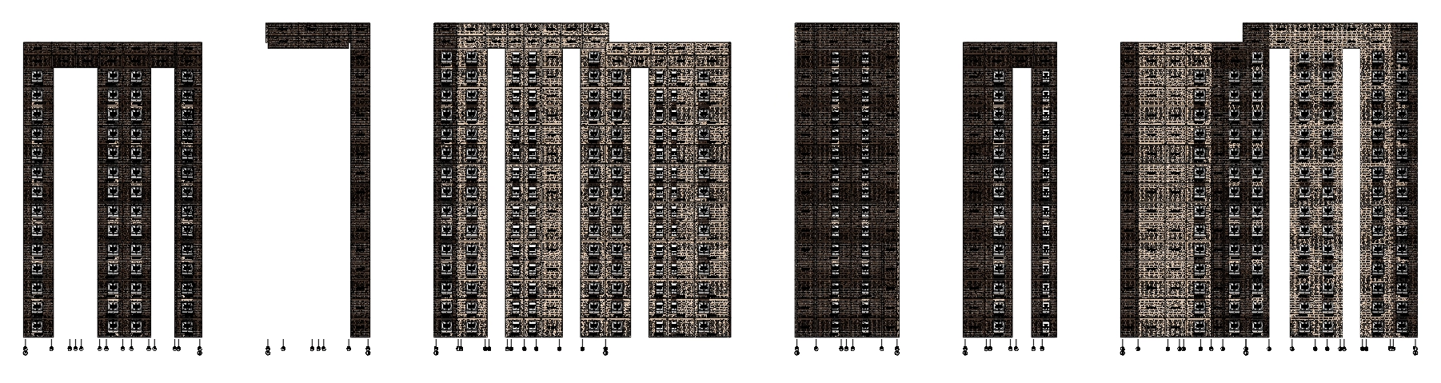
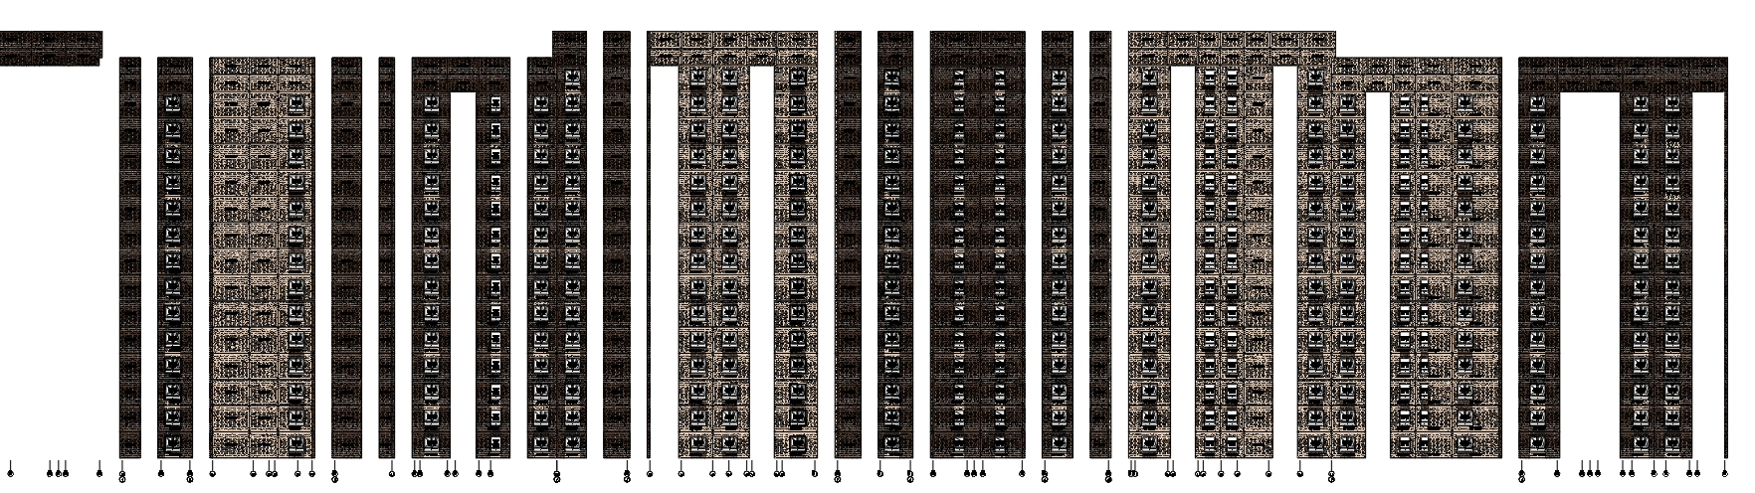
Результаты генерации из модели
Данные для формирования АР5. Фасады.
Notes:
уцу

Slide 10
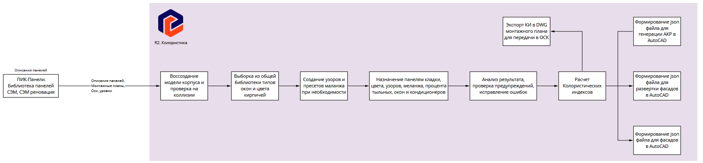
Основной процесс
Notes:
уцу

Slide 11
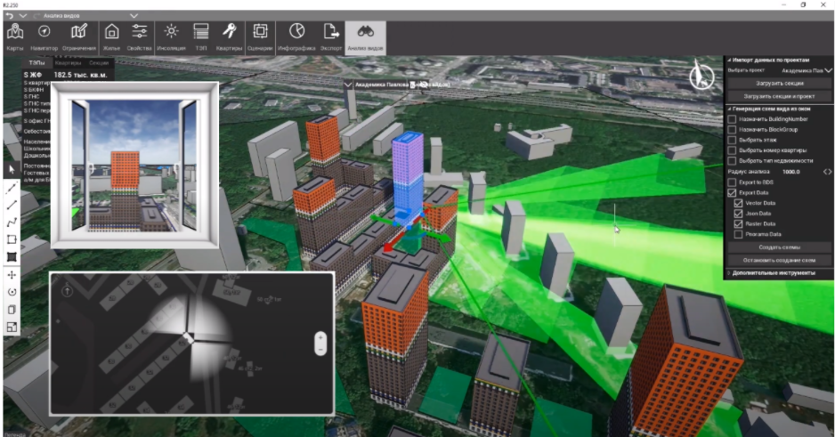
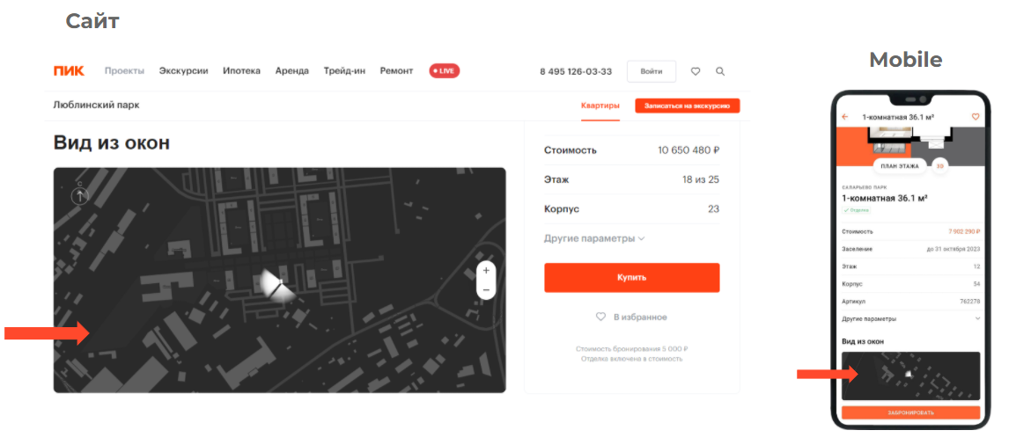
R2. Видобот (сервис) Описание
Сервис для генерации схем видов с окон квартир и интеграцией с CRM для размещения текстовой информации о виде. Сервис помогает продавцу и покупателю быстро понять где находится помещение относительно географического местоположения здания и какой будет вид из окон
Не требуется дизайнер-отрисовщик (верстальщик схем)
Человеческие ошибки при отрисовке сведены к минимуму
Генерация SVG схем и PNG видов каждого окна
Генерация текстового JSON описания видов для CRM
Учет видимых объектов и высотности окружения
Индивидуальная настройка параметров контента (цвет, толщина, шрифт)
Пакетная генерация всей продукции при необходимости изменений в дизайне или составе данных
Адаптируемые параметры получения результата (дизайн, нейминг, формат данных, интеграции)
Краткая видеодемонстрация

Slide 12
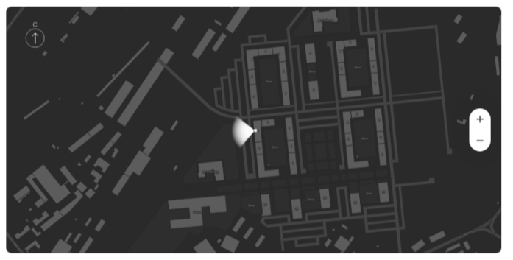

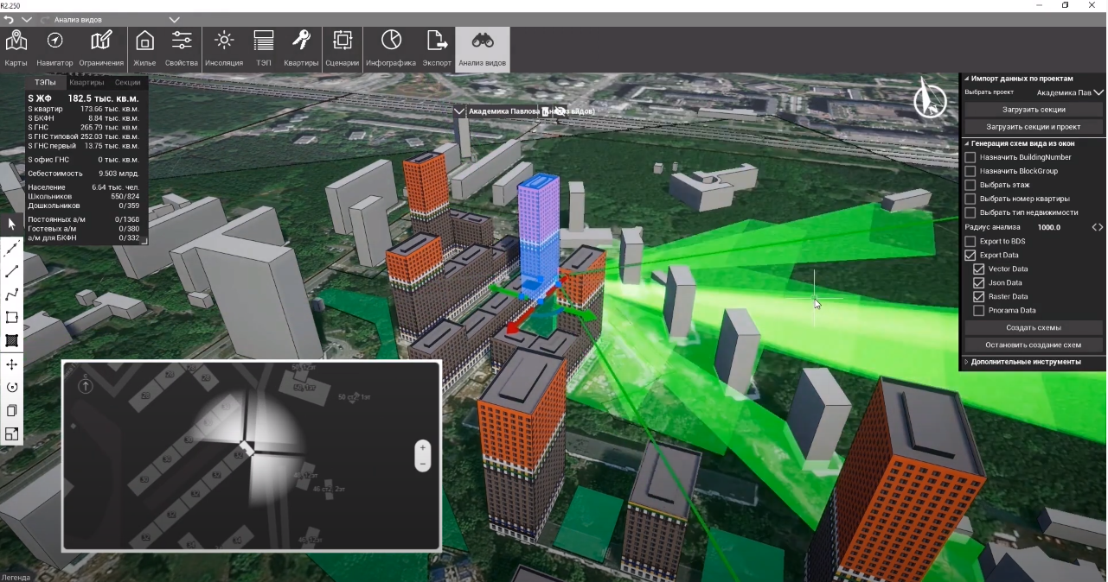
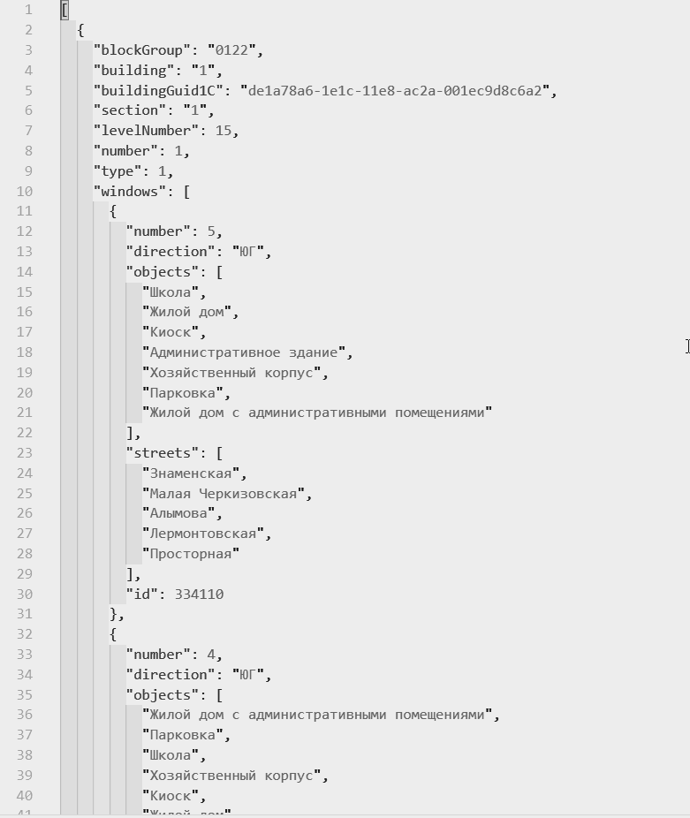
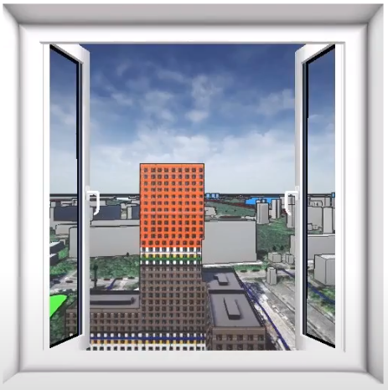

ЧТО ГЕНЕРИРУЕТ VIDOBOT ?
VIDOBOT
SVG
схема для САЙТА
JSON
скрипт для CRM
PNG
растр для CRM

Slide 13
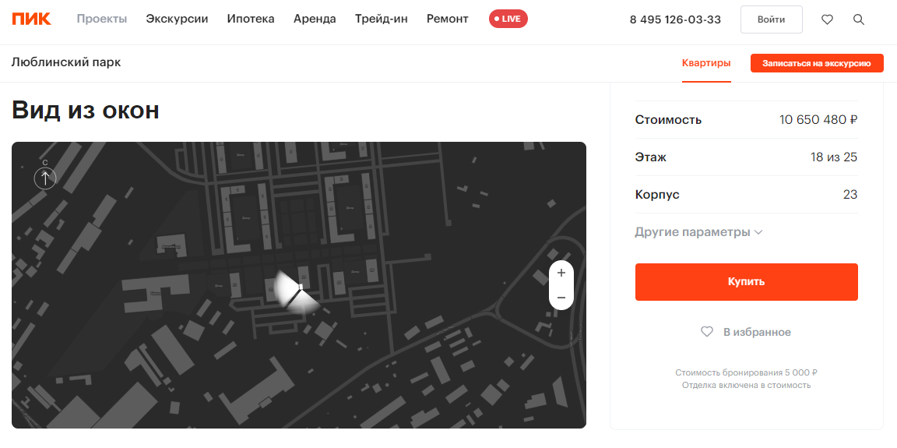
КАК ВЫГЛЯДИТ VIDOBOT СХЕМА НА САЙТЕ ПИК ?

Slide 14
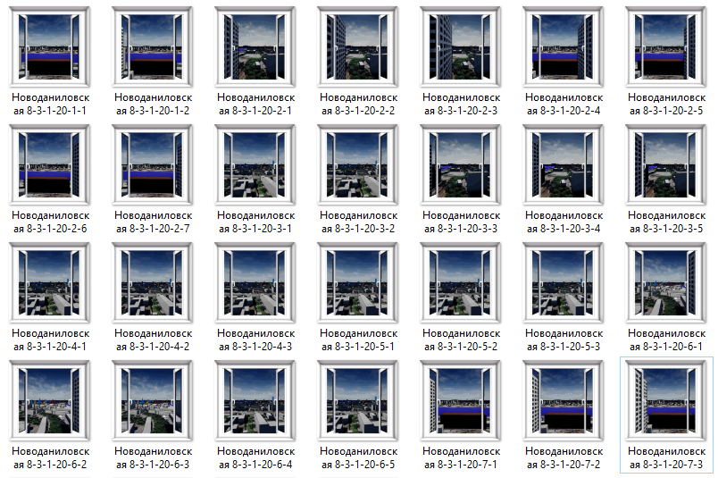
КАК ВЫГЛЯДИТ VIDOBOT PNG РАСТР В CRM* ?
* - зависит от используемой CRM

Slide 15
КАК ВЫГЛЯДИТ VIDOBOT JSON СКРИПТ ?

Slide 16
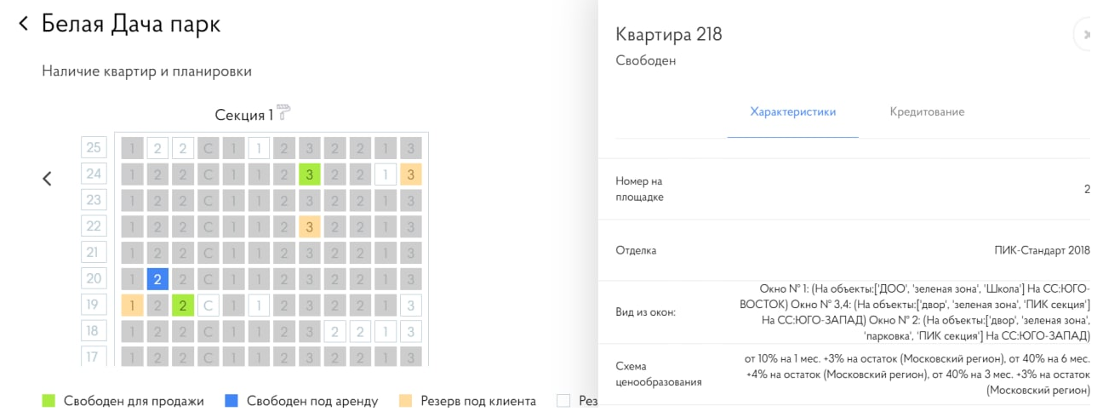
КАК ВЫГЛЯДИТ VIDOBOT JSON СКРИПТ В CRM* ?
* - зависит от используемой CRM

Slide 17
Требования к инфраструктуре и исходным данным для R2022
№ | Модуль R2022 | Что потребуется для работы кроме R2022 | Исходные данные | Результат
1 | Градостроительный | Autodesk Civil 3D 2019 и выше для установки компонента интеграции с R2022 Обучение по R2022 (одна группа входит в стоимость) Обучение по модулю интеграции R2022 (одна группа входит в стоимость) Обучение по Autodesk CIVIL3D (не входит в стоимость) | Требований нет | Модель застройки участка в формате R2022 Экспорт в Civil для оформления Мастерплана, либо использования на стадии П
2 | ОПР | Autodesk Civil 3D 2019/AutoCAD2019 и выше для установки компонента интеграции с R2022 (входит в стоимость) Видеокурс по использованию модуля ОПР (входит в стоимость) | Посадка зданий с модели застройки участка, выполненной в R2.Градостроительный Возможен вариант импорта посадки зданий с помощью компонента интеграции (DWG с контуром пятна здания в виде полилинии) | Модель квартирографии нетиповых зданий, сформированная на основании задания Фонда Реновации в формате R2022 Файл DWG (версия 2019) с квартирографией типовых этажей
3 | Колористика | Комплексный проект внедрения в отдел сборных конструкций после аудита (не входит в стоимость ) Autodesk Civil 3D 2019/AutoCAD2019 и выше для установки компонента интеграции с R2022 (входит в стоимость) Видеокурс по использованию модуля Колористика (входит в стоимость) | Требуется модель сборных конструкций здания в формате JSON, выполненная по определенным правилам и содержащая: Оси здания Уровни этажей Геометрия панелей Координаты расположения панелей | Файл DWG (версия 2019) с листами альбома колористических решений Файл DWG (версия 2019), содержащий развертку фасадов Файл DWG (версия 2019), содержащий проекции фасадов
4 | Видобот | Предоставляется в виде Сервиса | Исходные данные для оцифровки могут быть предоставлены в одном из двух вариантов: Растровая подложка: Данные о размерах квартир, либо данными для масштабирования Функциональное назначение помещений Расположение входа в коммерческое помещение (при наличии) Генплан объекта Файл DWG с планировками квартир и файл DWG с генпланом: Генплан - контур пятен зданий в виде полилиний Планировки - контура секций, помещений и линии окон в виде полилиний | Данные по каждой квартире в выбранной ранее папке: SVG схемы вида из окна JSON файл с текстовым описанием объектов попадающих в вид из окна JPEG файл с видом из окна

